Slide 1
Мельников Владислав Андреевич
vladik2000@hotmail.com

Slide 2
Ради чего мы здесь?
Мы хотим делать роботов
Роботы управляются специальными компьютерами (встраиваемыми)
Обычными ПК подходящего форм-фактора
SoC (системы на чипе)
FPGA
Микроконтроллерами
На примере микроконтроллера можно получить фундаментальные знания о цифровых компьютерах.

Slide 3
Популярные ошибки
Бессмысленное посещение знанятий.
«Ничего не понятно, но вопросов задавать не буду»

Slide 4

Ваш учитель не тот, кто вас учит, а тот, у кого вы учитесь.
Лучше дважды спросить, чем один раз напутать.
Спросить – стыд минуты. Не знать – стыд жизни.
Не ошибается только тот, кто ничего не делает.

Slide 5
Что вы (теоретически) должны уже знать и уметь
Уметь программировать на С/С++
Читать на техническом английском
Пользоваться гуглом

Slide 6
Проверка
Чем язык С отличается от С++?
Что такое: int foo( char t ); ?
Что особенного в функции main ?
В чем разница между = и == ?

Slide 7
Разминка
Сколько элементов в массиве?
int buf[10];
10
А номер первого и последнего?
0 и 9
Чему равно х?
int x;
неизвестно
int x1; // глобально
0
int x2; // локально
неизвестно
Размер переменной?
char a;
sizeof(a);
1
int b;
sizeof(b);
неизвестно

Slide 8
Вопрос
Нужно ли рассказывать про язык С?

Slide 9
С чем мы будем работать?
Среда разработки – Programmers Notepad WinAVR
Платформа – ATMEL AVR
Микроконтроллер – ATMega8A
Язык – С99 (стандарт 1999 г.)

Slide 10
Краткое содержание курса
Что такое компьютер и как он устроен?
Как устроена память?
Что такое ассемблер?
Как выполняется программа на С?
Что такое функция и как происходит ее вызов?
Что такое периферийные устройства?

Slide 11
Книги
Стефан Кочан – «Программирование на языке С»
Или любой учебник по С на ваш выбор
Джозеф Ю – «Ядро Cortex-M3 компании ARM. Полное руководство»
Официальная документация

Slide 12
А что такое компьютер?
Первое упоминание слова «computer» – 1613 год в значении «человек, выполняющий некие расчеты».
Это значение постепенно заменялось современным вплоть до середины 20-го века!
https://habr.com/post/354478/

Slide 13
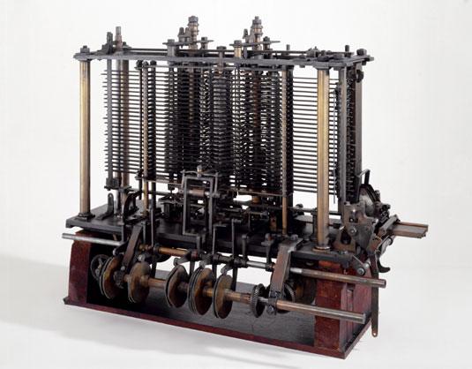
Немножко истории
1837 год. Первый компьютер в современном смысле – аналитическая машина Бэббиджа (концепт).
Фрагмент, воссозданный по чертежам

Slide 14


Slide 15
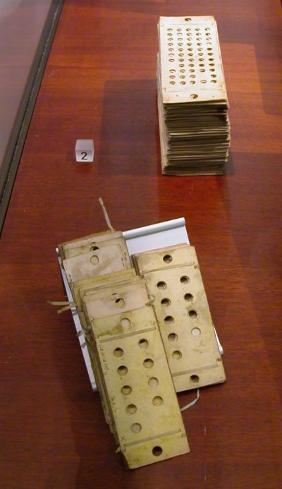
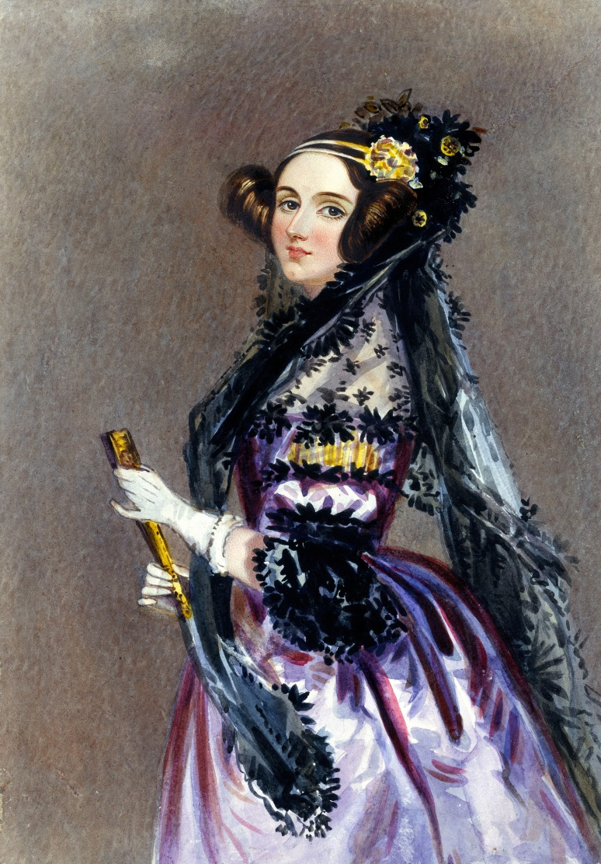
Как его программировали?
Перфокарты
Ада Лавлейс. Первый программист

Slide 16
Меня два раза спрашивали [члены Парламента]:
«Скажите на милость, мистер Бэббидж, что случится, если вы введете в машину неверные цифры? Сможем ли мы получить правильный ответ?»
Я не могу себе даже представить какая путаница в голове может привести к подобному вопросу.
http://www.junauza.com/2010/12/top-50-programming-quotes-of-all-time.html

Slide 17


Slide 18
Машина Тьюринга
1936 год – Алан Тьюринг выдвигает идею универсального вычислителя.*
Что такое универсальный вычислитель?
Это вычислитель, способный совершить любое вычисление.
Т.е. способный заменить компьютера-человека.
Как узнать, универсальный вычислитель или нет?
Попробовать имитировать на нем универсальный вычислитель!
*хотя Алонзо Чёрч его опередил

Slide 19
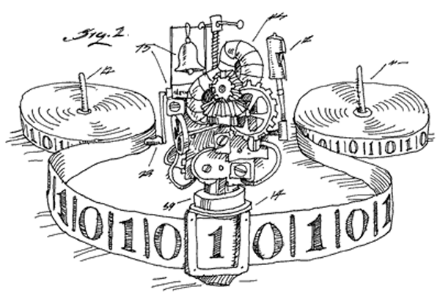
Машина Тьюринга

Slide 20
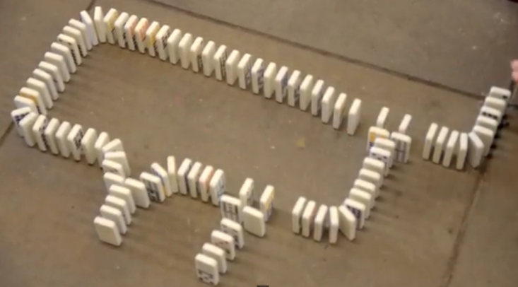
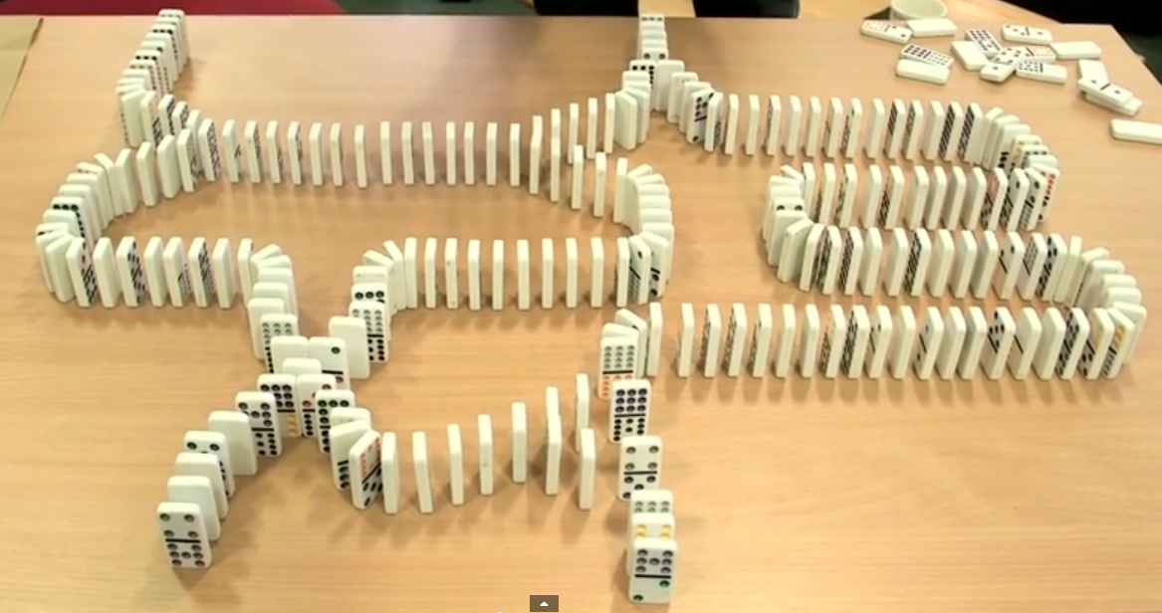
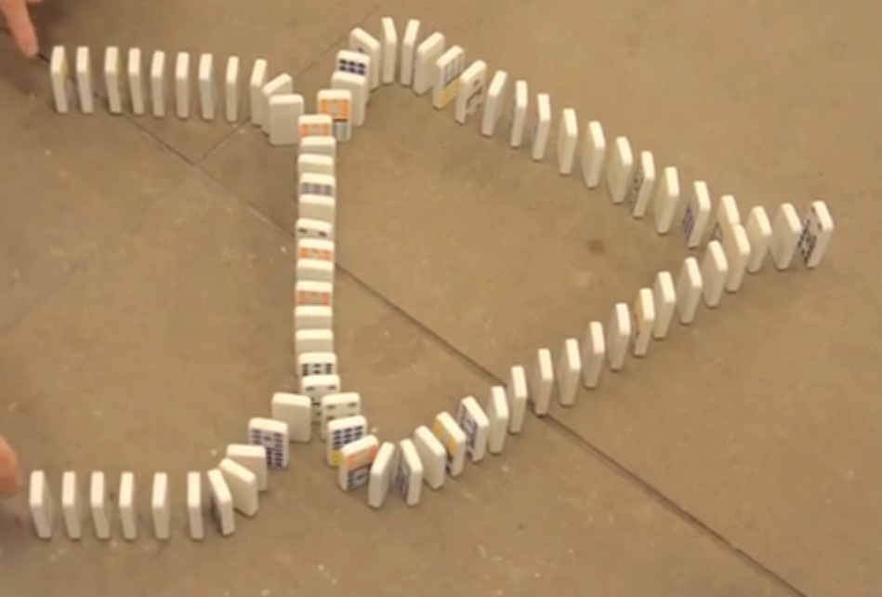
Из чего можно сделать компьютер?
Из домино
Элемент «И»
Полусумматор
Элемент «исключающее ИЛИ» - XOR

Slide 21
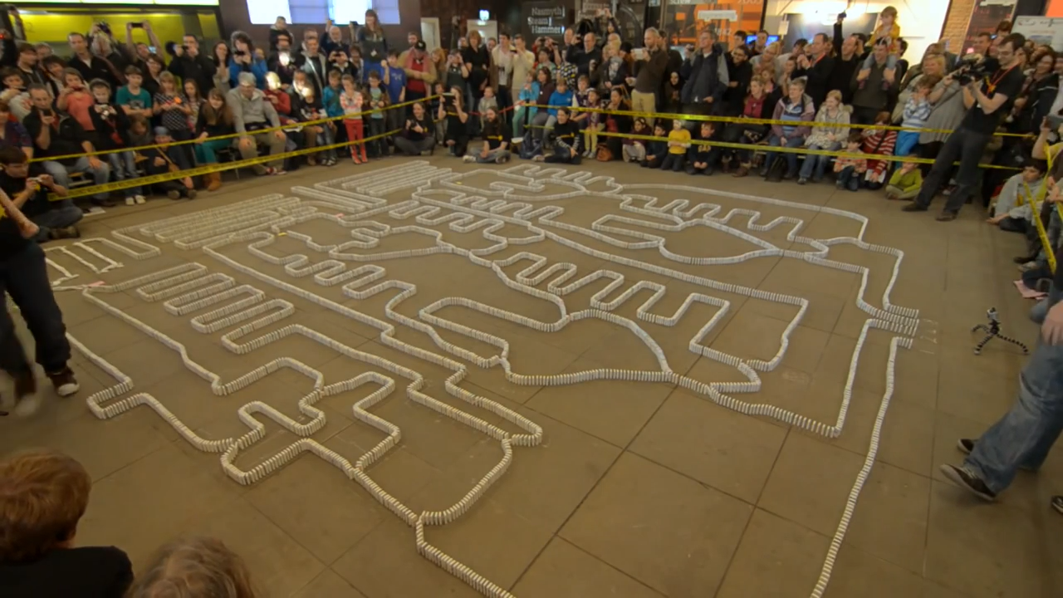
https://www.youtube.com/watch?v=OpLU__bhu2w

Slide 22
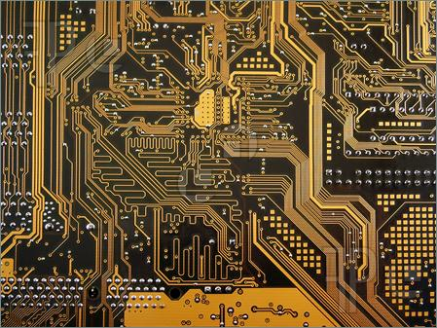
Материнская плата вблизи

Slide 23
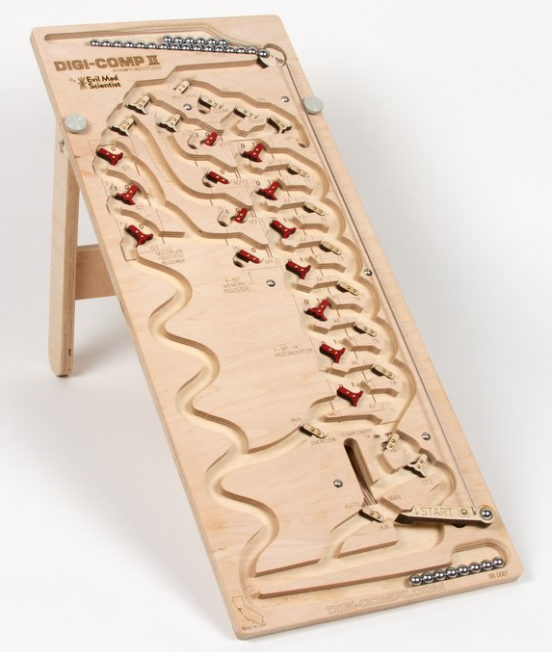
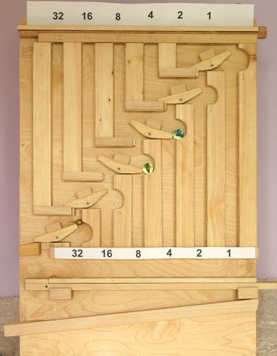
Из чего можно сделать компьютер?
Из дерева
http://woodgears.ca/marbleadd/
https://shop.evilmadscientist.com/productsmenu/375

Slide 24
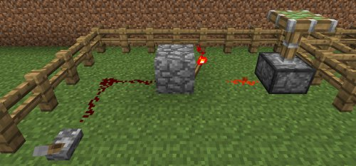
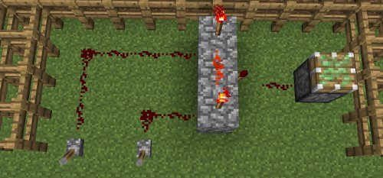
Из чего можно сделать компьютер?
Из редстоуна
(вымышленный материал в игре Майнкрафт)
Инвертор (элемент «НЕ»)
Элемент «И»

Slide 25
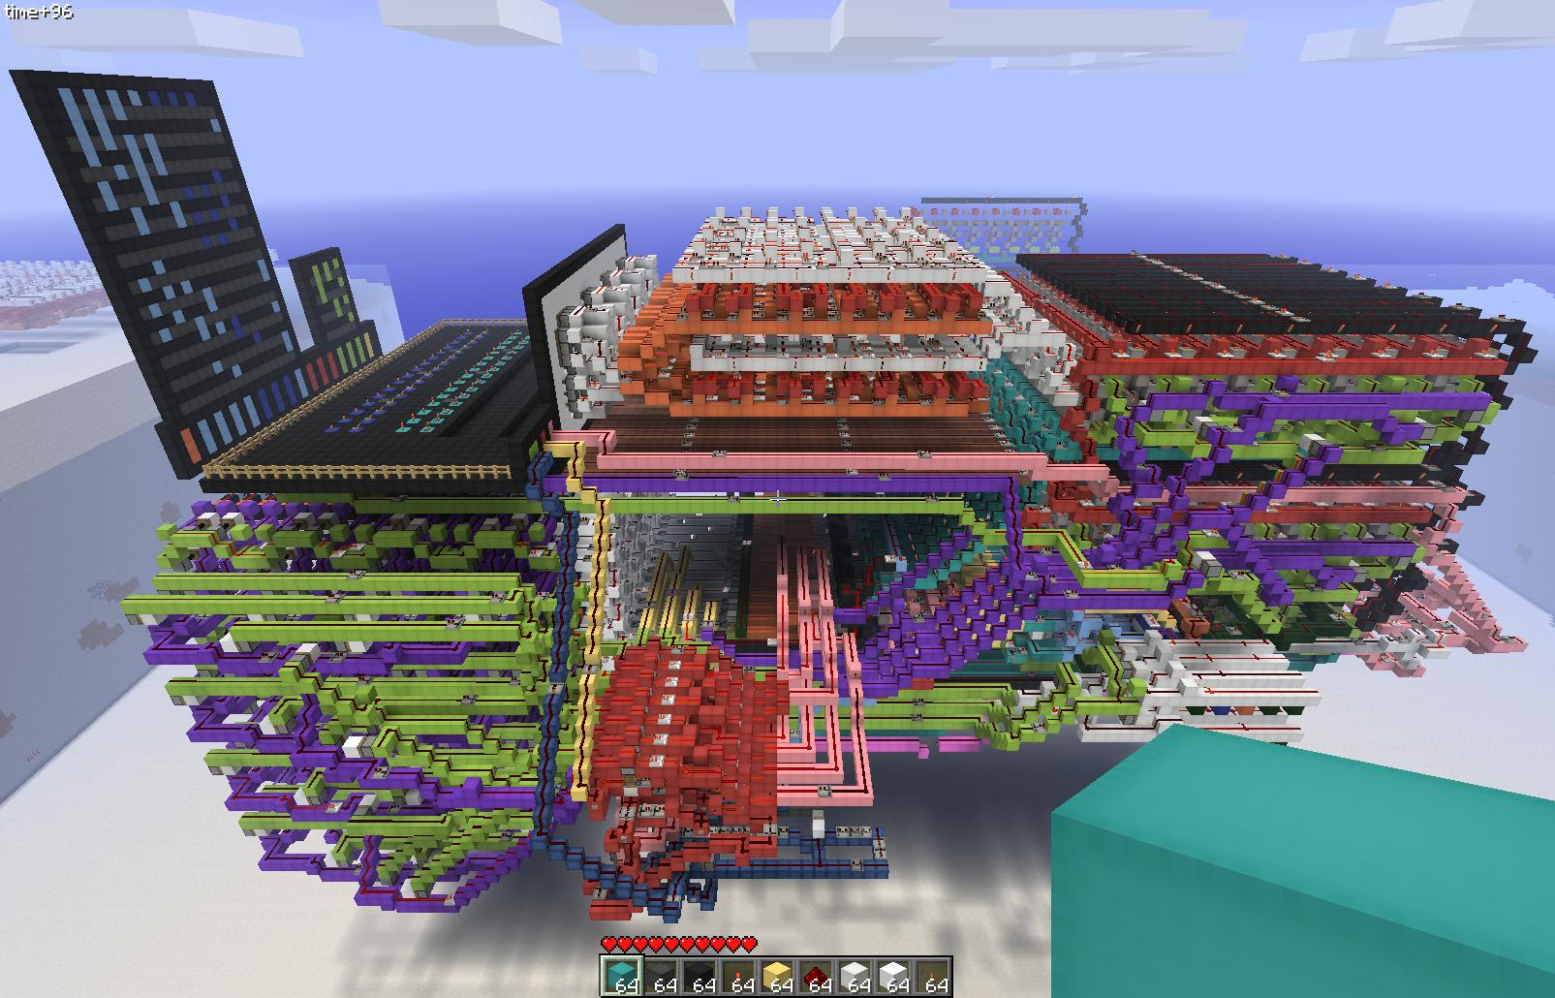
32 байта оперативной памяти, 256 байт постоянной памяти
Частота 250 миллигерц
https://www.minecraftforum.net/forums/minecraft-java-edition/redstone-discussion-and/340404-my-alu-cpu-computer-progress-thread-video-and

Slide 26
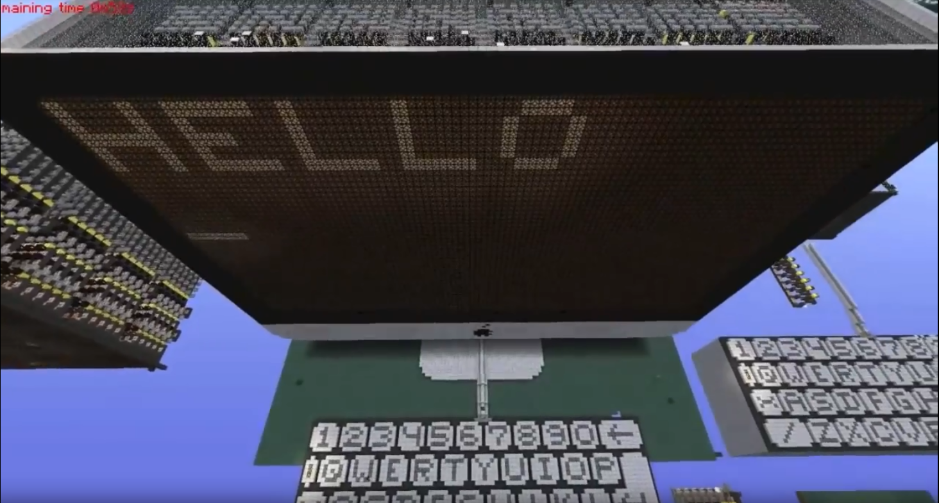
https://www.youtube.com/watch?v=OxETgym2RHI

Slide 27
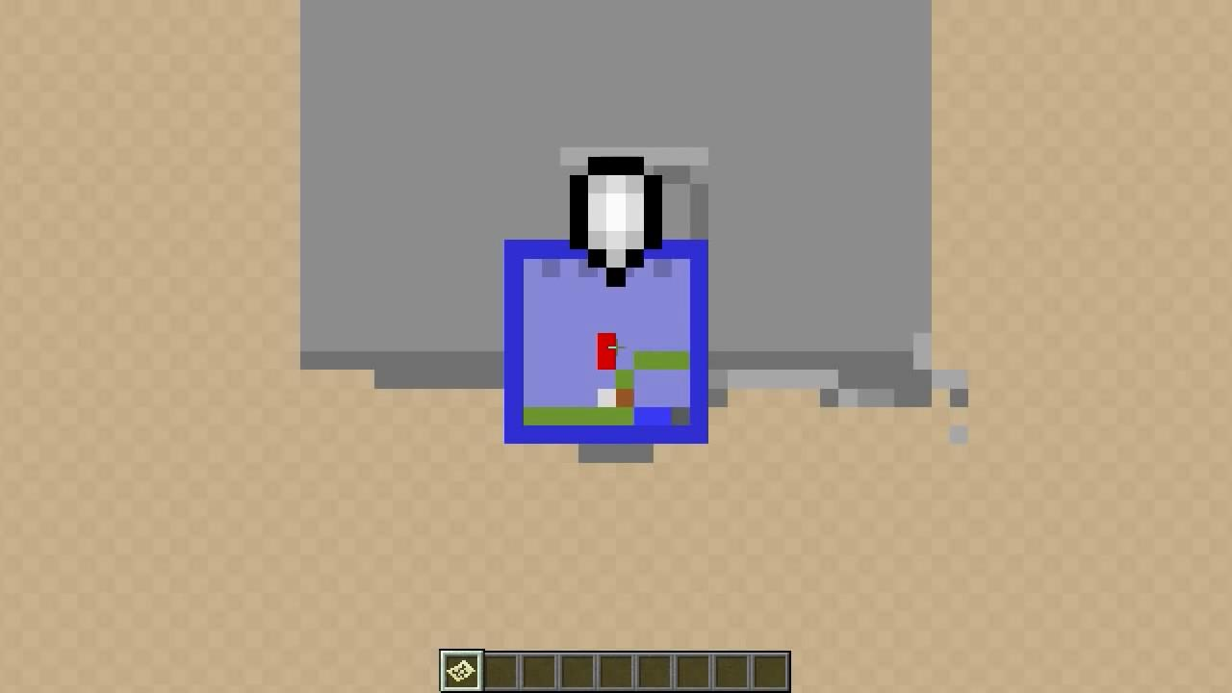
Minecraft in minecraft
https://www.youtube.com/watch?v=GwHBaSySHmo

Slide 28
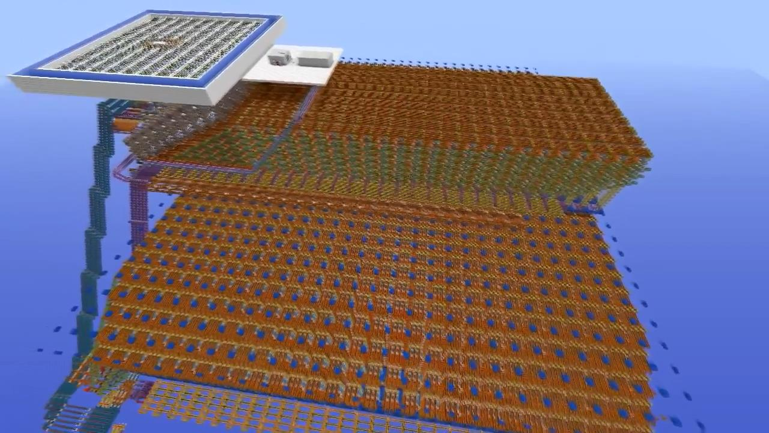
Minecraft in minecraft
https://www.youtube.com/watch?v=GwHBaSySHmo

Slide 29
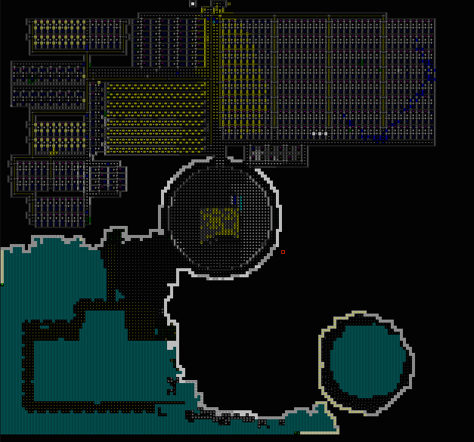
Из чего можно сделать компьютер?
Из гномов (Dwarf Fortress)
http://mkv25.net/dfma/poi-22127-dwarvencomputer

Slide 30
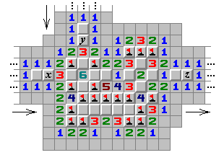
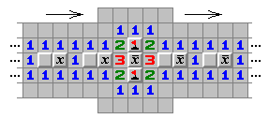
Из чего можно сделать компьютер?..
Логический вентиль НЕ
Логический вентиль ИЛИ
http://www.formauri.es/personal/pgimeno/compurec/Minesweeper.php

